Slide 1
NIVEAU 2 · DEEL 11
Van Foundation naar Practitioner — TOGAF EA Practitioner + ArchiMate Part 2
Business & Enterprise Architectuur
Business & Enterprise Architectuur

Slide 2
Het werkgeversdossier werkte
Geen integratietest-verrassingen. Een groenere heat map. De architectuurfunctie bewees haar waarde.
Conclusie van het bestuur: doe het overal.

Slide 3
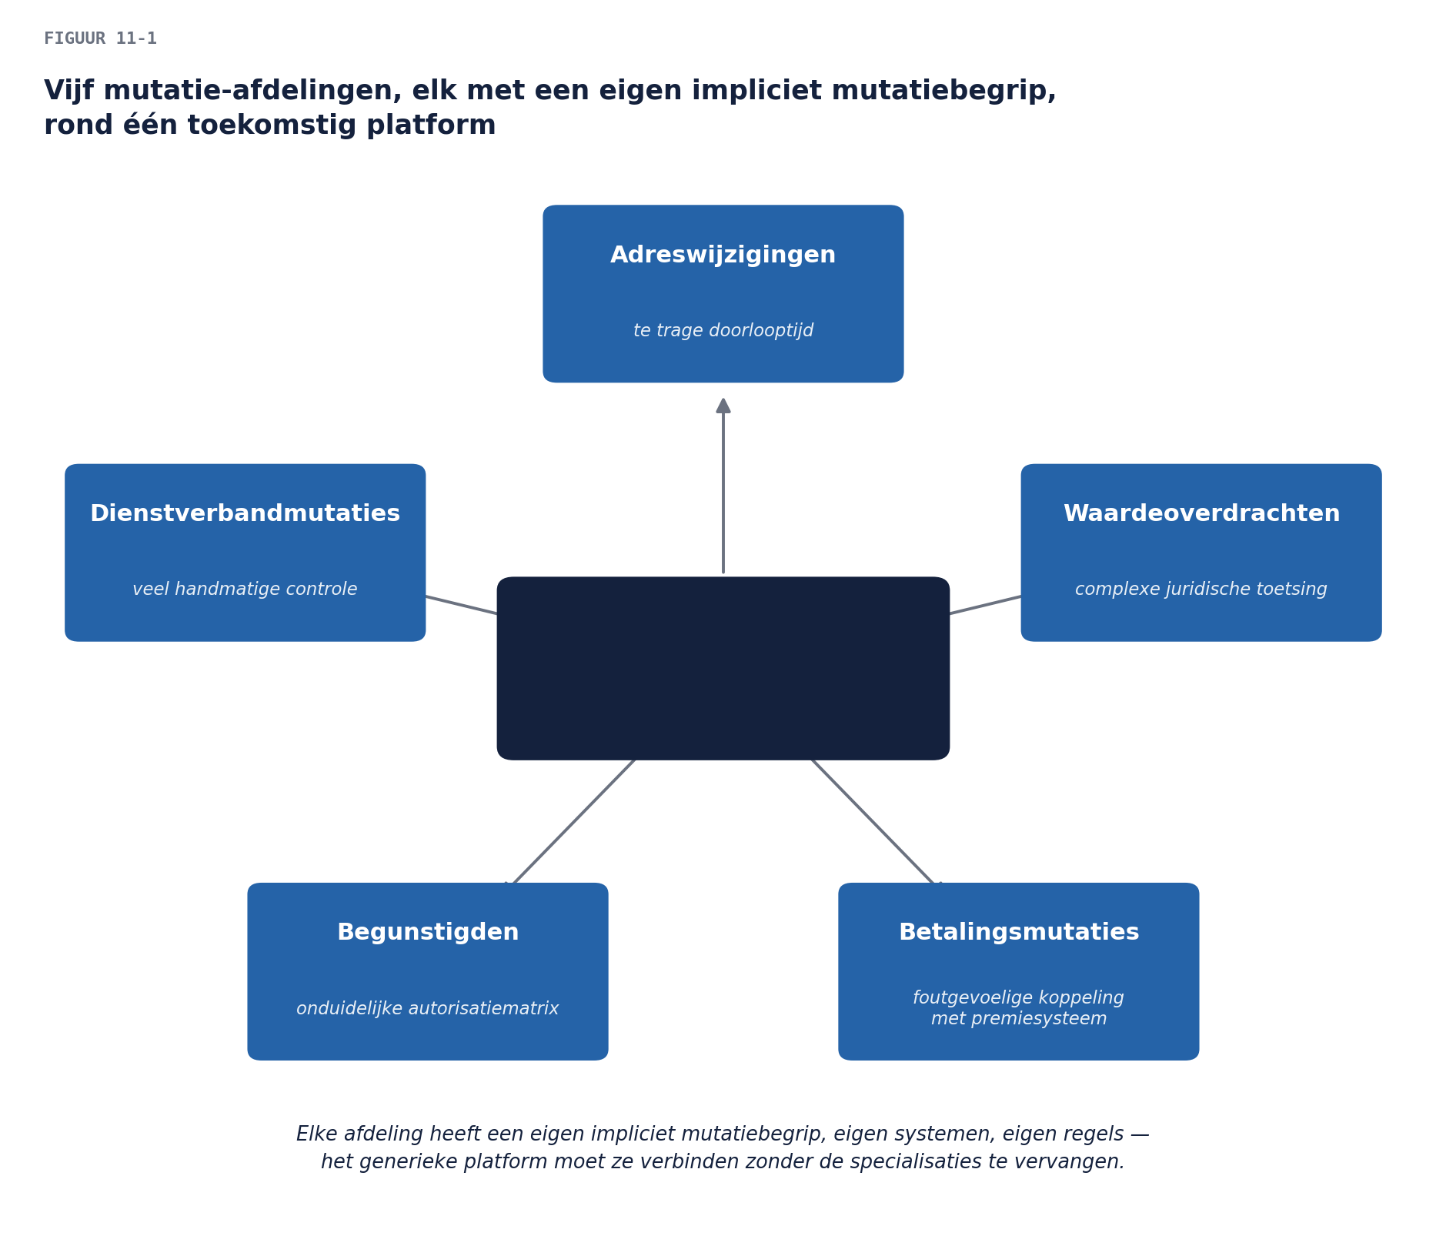
Het Programma Mutatieplatform
Vijf afdelingen, vijf impliciete mutatiebegrippen:

Slide 4
Hetzelfde probleem, andere schaal
Niet acht keer zo groot — kwalitatief anders.

Slide 5
Wat blijft gelijk
ADM-fasen · baseline/target/gap · de architect als adviseur

Slide 6
Wat schaalt
Fase A → portfolio-oefening
Requirements Management → verkeersregelaar
Architecture Contract → netwerk

Slide 7
De meta-les
Dezelfde instrumenten werken pas op schaal met een extra laag.
Dát onderscheidt Practitioner van Foundation.

Slide 8
OPDRACHT 1
Het gedeelde patroon vinden
30 min, drietallen
bijlage A, werkboek p. 1

Slide 9
Het gedeelde patroon
Verzoek ontvangen → identiteit/bevoegdheid vaststellen → doorvoeren met controles → bevestigen
Eén generieke mutatieverwerkingscapability, vijf specialisaties

Slide 10
Herkent u dit?
Zelfde denkpatroon als het begrippenkader "werkgever" (niveau 1) —
niet één definitie afdwingen, een gedeeld stelsel met bestaansrecht per variant.

Slide 11
OPDRACHT 2
Volgordeadvies: risico · afhankelijkheid · waarde
20 min, tweetallen
werkboek p. 1

Slide 12
Wanneer requirements botsen
Begunstigden: verplichte dubbele autorisatie
Adreswijzigingen: minimale frictie
Beide legitiem. Zelfde generieke stap.

Slide 13
Parametriseren, niet middelen
De generieke capability krijgt een parameter, ingesteld per domein door de data-eigenaar.
Middelen doet twee partijen tekort — net als bij "werkgever".

Slide 14
OPDRACHT 3
De botsing oplossen + rollenspel
30 min, drietallen
werkboek p. 2

Slide 15
Vijf teams, één kern
Vijf losse contracten = vijf teams die onafhankelijk optimaliseren
op een gedeelde grondslag. Klinkt dat bekend?

Slide 16
Het contractnetwerk
Eén generiek contract (de kern) + vijf specialisatiecontracten
Extra toetsmoment: de samenhangtoets — raakvlakken, niet voortgang

Slide 17
OPDRACHT 4
Het contractnetwerk ontwerpen
25 min, drietallen
werkboek p. 2

Slide 18
Iteratie over cycli heen
Breed-ondiep: de hele programmavisie
Smal-diep: de pilot (meest complex)
Smal-diep, sneller: elke volgende afdeling

Slide 19
Waarom sneller?
Niet minder zorgvuldig — minder te ontdekken.
De generieke laag is al bewezen.

Slide 20
Uw programmadossier
Groeit door niveau 2 heen → verdediging in deel 22
Vandaag: opdracht 5, de iteratiestrategie

Slide 21
HUISWERK
A4: iteratiestrategie voor de stuurgroep

